Slide 1
Analiza procesów logistycznych mobilnej platformy transportowej z implementacją algorytmów sztucznej inteligencji
Adam Wilkus
Nr albumu 7901

Slide 2
Plan prezentacji
Wstęp
Analiza dziedziny usług transportu na bazie aplikacji mobilnej
Analiza funkcjonalna i pozafunkcjonalna
Analiza technologii i algorytmów AI
Projekt systemu w wybranych technologiach
Implementacja i testowanie algorytmów AI
Podsumowanie i wnioski

Slide 3
Wstęp
Idea ekonomii współpracy (sharing economy)
Charakterystyka branży usług przewozowych w oparciu o aplikację mobilną
Cel pracy:
  Analiza procesów logistycznych (zjawisko churnu kierowców)
  Wdrożenie wybranych algorytmów AI
Zakres pracy:
  Projekt systemu predykcji churnu
  Implementacja wybranych algorytmów i testowanie ich możliwości predykcyjnych

Slide 4
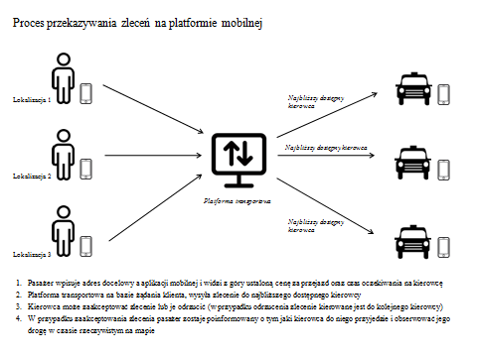
Analiza dziedziny usług transportu na bazie aplikacji mobilnej
Idea funkcjonowania platform transportowych
Geolokalizacja w smartfonach
Skalowalność biznesu i równoważenie popytu i podaży
Zapewnienie dostatecznej podaży

Slide 5
Analiza dziedziny usług transportu na bazie aplikacji mobilnej
Procesy logistyczne zarządzania podażą
Typ procesu | Pod-proces | Proces | Opis
Podaż | Zarządzanie przyrostem organicznym bazy kierowców | Rekrutacja | Poszukiwanie nowych kierowców za pośrednictwem różnych kanałów, marketing opcji zarobkowych itd.
 |  | Weryfikacja dokumentów | Sprawdzenie i skan prawa jazdy, dowodu rejestracyjnego, zaświadczenia o niekaralności itd.
 |  | Konfiguracja konta na platformie | Zarejestrowanie konta kierowcy, wgranie skanów dokumentów, dodanie pojazdu
 |  | Szkolenia | Szkolenie z obsługi aplikacji oraz postępowania w sytuacjach awaryjnych
 | Zarządzanie churnem (odejściami kierowców) | Analiza przyczyn odejść | Ankietowanie kierowców odchodzących z aplikacji celem pozyskania danych, analiza danych dotyczących powodów odejścia z platformy
 |  | Predykcja churnu | Prognozowanie odejścia kierowcy z platformy
 |  | Zapobieganie odejściom | Podejmowanie działań mających na celu niedopuszczenie do odejścia kierowcy z platformy

Slide 6
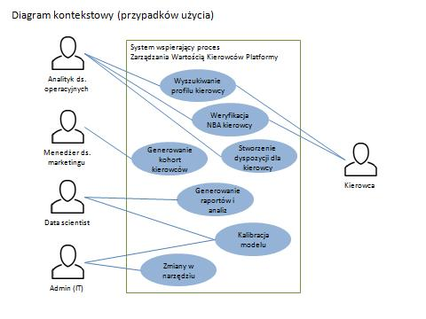
Analiza funkcjonalna i pozafunkcjonalna
Analiza funkcjonalna

Slide 7
Analiza funkcjonalna i pozafunkcjonalna
Analiza pozafunkcjonalna
Ochrona i bezpieczeństwo
Przenośność i elastyczność
Konfigurowalność
Niezawodność i dostępność
Wydajność
Interfejs użytkownika
Ograniczenia

Slide 8
Analiza technologii i algorytmów AI
Analizowane algorytmy AI
Regresja logistyczna
Maszyna wektorów nośnych
Algorytm k najbliższych sąsiadów
Sieci neuronowe
Drzewa (lasy) decyzyjne

Slide 9
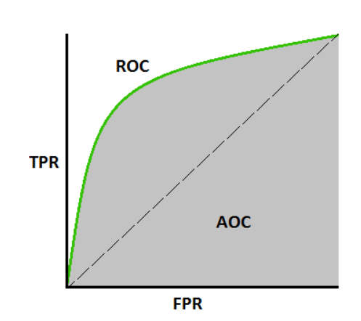
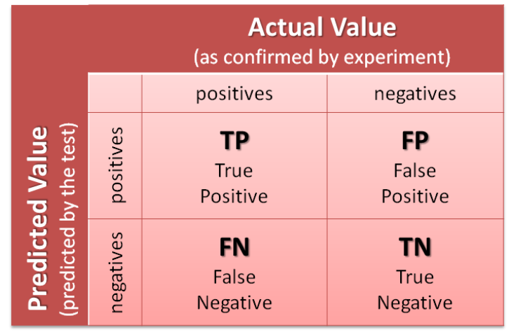
Analiza technologii i algorytmów AI
Analizowane algorytmy AI
Budowa pojedynczego drzewa (Gini impurity, information gain)
Budowa lasów decyzyjnych – technika agregacji bootstrapa (bootstrap aggregation / bagging)

Slide 10
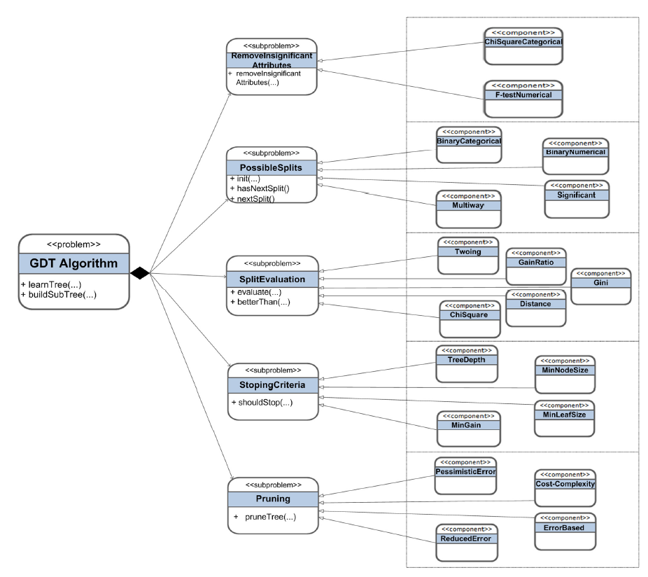
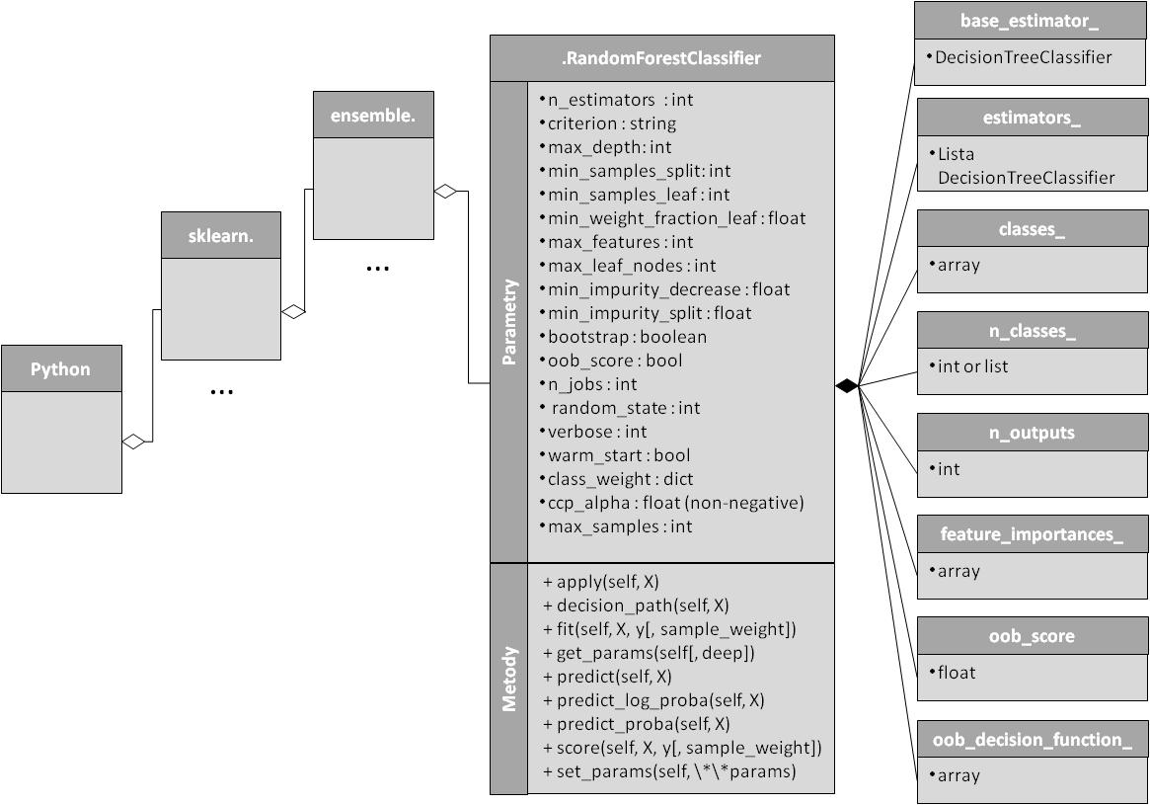
Projekt systemu w wybranych technologiach
Diagram klas dla drzewa i lasu decyzyjnego

Slide 11
Implementacja i testowanie algorytmów AI
Implementacja drzewa i lasu decyzyjnego
Opis zbioru danych
Podział próbki na zbiory treningowy i testowy
Generowanie drzewa
Ewaluacja modelu
Tworzenie macierzy pomyłek
Sprawdzanie istotności zmiennych
Automatyczne wyszukiwanie najbardziej optymalnego modelu (dla lasu losowego)

Slide 12
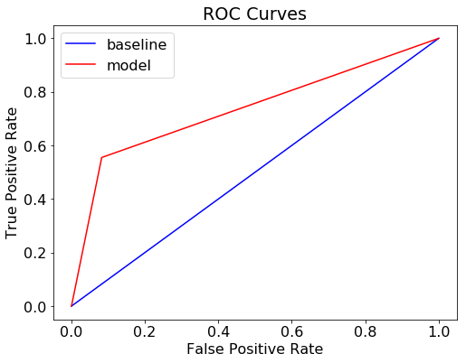
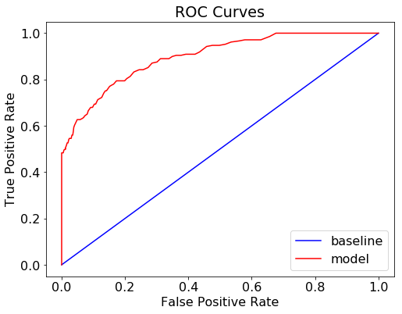
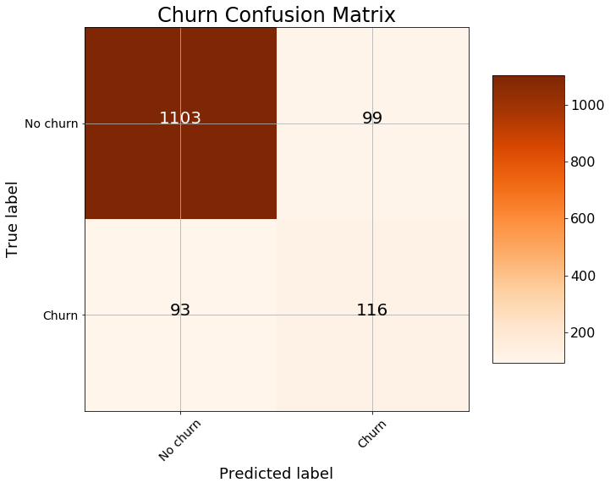
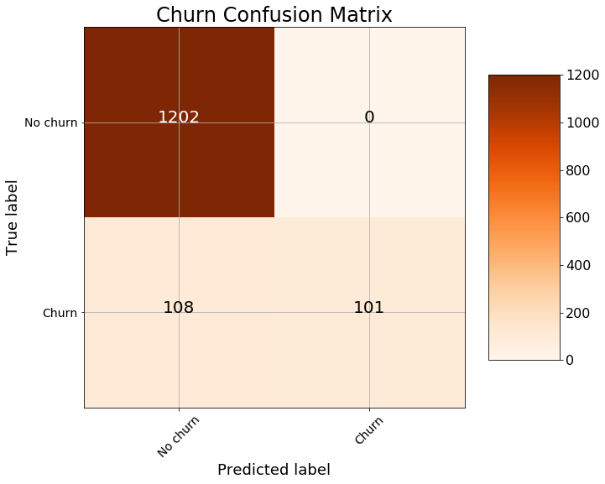
Implementacja i testowanie algorytmów AI
Testowanie właściwości predykcyjnych
Drzewo decyzyjne
Las losowy

Slide 13
Podsumowanie i Wnioski
Overfitting (przeuczenie) drzewa decyzyjnego
Co do zasady, poprawa miar ewaluacyjnych w przypadku implementacji lasu losowego
Pogorszenie jakości modelu w przypadku użycia funkcji automatycznie wyszukującej optymalny model
Hipoteza: dalsza poprawa jakości modelu możliwa w przypadku innej kombinacji zmiennych objaśniających oraz rozszerzeniu próbki
Potencjalne ograniczenia wybranego zbioru danych

Slide 14
Dziękuję za uwagę

